Slide 1
Překlad jmen, instalace AD
Šimon Suchomel

Slide 2
Překladové služby
DNS
LLMNR (Link Local Multicast Name Resolution)
NetBIOS

Slide 3
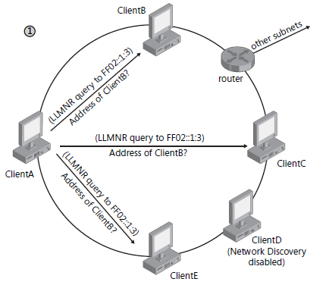
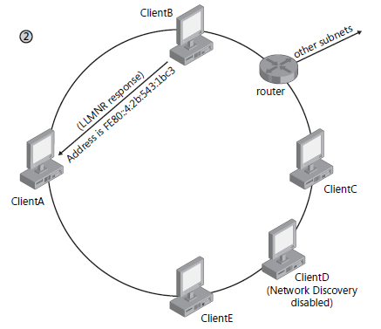
LLMNR
Převzato z MCTS Self Paced Training Kit Exam 70-642.Configuring Windows Server 2008 Network

Slide 4
hostname
Každý počítač má hostname
na rozdíl od NetBIOSu použitelný v Internetu -hierarchický obor názvů
Je částí FQDN, Fully Qualified Domain Name
  atlantis.fi.muni.cz
jediný hostitel může být v síti znám pod více hostitelskými jmény
Pozn. UNC konvence
  \\atlantis

Slide 5
Statický překlad jmen
NetBIOS - soubor LMHOSTS pro WINS
147.251.53.156 nereis01 #PRE
Host name -soubor HOSTS pro DNS
  147.251.48.66 atys
  147.251.48.17 artemis instalace
%SYSTEMROOT%\system32\drivers\etc\

Slide 6
DNS
Hierarchický systém doménových jmen
Protokol používá porty TCP/53 i UDP/53
Kromě překladu jmen zajišťuje informace o distribuci služeb v síti (SRV záznamy)

Slide 7
DNS nejčastější typy záznamů
host – address (A) - běžný záznam, překlad jména na IP adresu počítače
alias – canonical name (CNAME) - další jméno (alias) pro existující záznam v doméně
mail exchanger (MX) - adresa poštovního serveru
service location (SRV) - adresa některé služby, jako ldap, kerberos, ftp, a další
name server (NS) - seznam serverů, které zajišťují DNS služby pro doménu, záznam se nachází v nadřazené doméně a v aktuální doméně
pointer (PTR) - užívá se pro reverzní překlad IP -> host
start of authority (SOA) - odkazuje na server, kde jsou primární údaje (primární NS)

Slide 8
DNS zóny
primární zóna: obsahuje informace o zóně v textovém souboru s možností zápisu; je vždy jen jedna
sekundární zóna: obsahuje informace o zóně v textovém souboru, ale pouze pro čtení
zóna integrovaná do Active Directory: jedná se o primární zónu, která nemá záznamy v textovém souboru, ale ukládá je přímo do databáze AD
stub zóna: tato zóna se použije, pokud potřebujeme spojit jmenné prostory více zón; obsahuje pouze SOA, NS a A záznamy jmenných serverů ostatních zón; je určena pouze pro čtení; může být integrovaná do AD

Slide 9
Instalace AD
Windows Server
Administrátorský přístup
Vymyšlené DNS a NetBios jméno domény
  Možná instalace nového DNS serveru
Konfigurace síťového rozhraní

Slide 10
Instalace AD - komponenty
Les, strom, doména
  Organizační jednotky, sites
Doménový řadič
Funkční úrovně
  Domény: Win 2000 native, Win. Server 2003, Win. server 2008
  Lesa: Win. Server 2003, Win. Server 2008, *(R2)
Databáze AD

Slide 11
NTDS
Ntds.dit
  databázový soubor Active Directory
  obsahuje všechny objekty AD na doménovém řadiči
Edb*.log
  logovací soubor databázových transakcí
Edb.chk
  soubor s checkpointy transakcí
  ukazuje, které transakce z logu, byly zapsány do Active Directory

Slide 12
SYSVOL
obsahuje systémový svazek, který bude sdílen a replikován mezi všemi doménovými řadiči
obsahuje veškeré skupinové politiky domény

Slide 13
Úkoly
Přihlásíme se, změníme si hesla, přejmenujeme PC
Zkontrolujeme nastavení:
  Lokální statická IPv4 adresa (př. 10.10.10.1/24)
  Konektivita mezi stroji (výjimka na FW)
Splňujeme prerekvizity instalace AD?

Slide 14
Úkoly
Přidáme roli AD DS
Kontrolní otázka: Co je zapotřebí mít pro vytvoření DC?
  Platné DNS jméno
  Platné NetBios jméno
  DHCP server pro přidělení adresy DC
  DNS server
Je nainstalován řadič domény?

Slide 15
Úkoly
Dcpromo.exe
Kontrolní otázka: Jak nainstaluji nový strom v existujícím lese a co je k tomu potřeba?

Slide 16
Kontrolní otázky
Jaká je hlavní funkce Dcpromo?
Po přidělení nové IP adresy určitému počítači jste zjistili, že určitý DNS server špatně překládá jméno tohoto počítače ze své lokální cache. Jak tento problém vyřešíte?
  Na DNS serveru spustíte dnscmd /clearcache
  Restartujete službu DNS klient na klientském počítači
  Na klientském počítači spustíte ipconfig /flushdns
  Restartujete všechny DNS klientské počítače
Řadičem domény může být:
  Počítač s operačním systémem Windows 7 s nainstalovanou databází AD
  Počítač s Windows Server 2008 R2 povýšený jako řadič domény
  Notebook umístěný v ložnici s povolným Internet Connection Sharing
  Jakékoliv zařízení umožňující řídit DNS doménu bez primárního DNS serveru včetně DHCP konfigurace

Slide 17
Úkoly
Přihlášení na DC
Uvědomit si, že neexistují lokální účty
Dostupnost domény z jiných počítačů
Zapojení počítačů do domény
Netstat {př. Netstat –sp tcp}
DNS snap in
Prohlídka záznamu
SRV záznam
_služba._protokol.jméno TTL třída SRV priorita váha port cíl

Slide 18
Úkoly
DNS překlady
Nslookup
Ipconfig /displaydns /flushdns
Přidání A záznamu a PTR záznamu
Ověření konfigurace forwarders vs. Root hints
  DNS recursion
Smazání DNS cache na serveru
  Dnscmd.exe /clearcache
Restart služby netlogon

